Slide 1
স
স্বাগতম

Slide 2
পরিচিতি
সাইফুর রহমান
সিনিয়র শিক্ষক
দক্ষিণা চরণ পাইলট উচ্চ বিদ্যালয়,
চুনারুঘাট- হবিগঞ্জ।
মোবাইল ০১৭২০২৭২৬১১
saifurkader@gmail.com

Slide 3
পাঠ পরিচিতি
শ্রেনীঃ যষ্ঠ শ্রেণি
বিষয়ঃ বাংলা সাহিত্য ( চারুপাঠ)
সময়ঃ ৫০ মিঃ
শিক্ষার্থীর সংখাঃ ৫০ জন

Slide 4
এবার আমরা একটি গানের অংশ বিশেষ দেখবো …

Slide 5
জন্মভূমি
- রবীন্দ্রনাথ ঠাকুর
রবীন্দ্র নাথ ঠাকুর

Slide 6
শিখনফল
এ পাঠ শেষে শিক্ষার্থীরা . .
১। কবি পরিচিতি উল্লেখ করতে পারবে।
২। শুদ্ধ উচ্চারণে কবিতাটি আবৃত্তি করতে
পারবে।
৩। নতুন শব্দগুলোর (সার্থক, জনম, মুদব)অর্থ
বলতে ও বাক্যে প্রয়োগ করতে পারবে।
৪। জন্মভূমি কবিতার আলোকে কবির দেশ
প্রেম ব্যাখ্যা করতে পারবে।

Slide 7
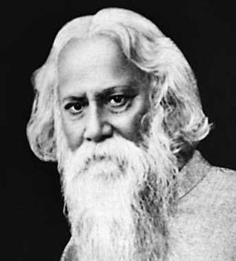
মৃত্যু
জন্ম
১৮৬১ খ্রিষ্টাব্দের ৭ই মে কলকাতার জোড়াসাঁকোর বিখ্যাত ঠাকুর পরিবারে
১৯৪১ খ্রিষ্টাব্দের ৭ই আগষ্ট কলকাতায় তিনি মৃত্যুবরণ করেন।
রবীন্দ্রনাথ ঠাকুর
উল্লেখযোগ্য গ্রন্থ
কর্ম জীবন
কাব্য- সোনার তরী, গীতাঞ্জলি, বলাকা
উপন্যাস- ঘরে বাইরে, গোরা, যোগাযোগ
শেষের কবিতা, গল্পসংকলন- গল্পগুচ্ছ
নাটক- বিসর্জন, রাজা, ডাকঘর
তিনি একাধারে সাহিত্যিক, চিন্তাবিদ, শিক্ষাবিদ, সুরকার, গীতিকার, নাট্যকার, নাট্য নির্দেশক, অভিনেতা এবং চিত্রশিল্পী ছিলেন।

Slide 8
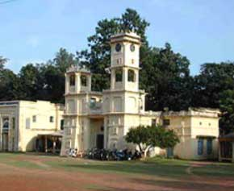
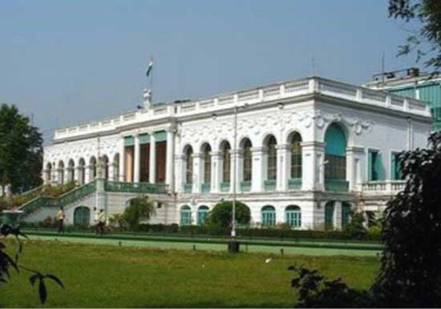
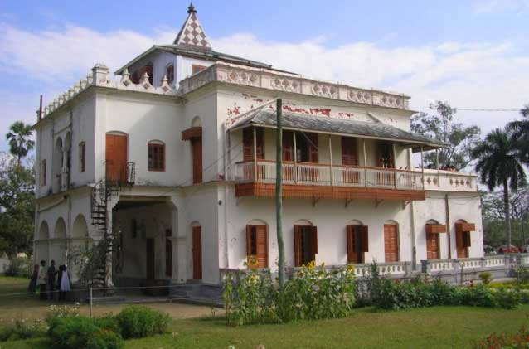
এছাড়াও তিনি প্রতিষ্ঠা করেন ..
বিশ্বভারতী বিশ্ববিদ্যালয় ভারতের একটি কেন্দ্রীয় বিশ্ববিদ্যালয়। এই বিশ্ববিদ্যালয়টি পশ্চিমবঙ্গ রাজ্যের বীরভূম জেলার বোলপুর শহরে অবস্থিত। ১৯২১ সালে রবীন্দ্রনাথ ঠাকুর বিশ্বভারতী প্রতিষ্ঠা করেন। ১৯৫১ সালে এটি কেন্দ্রীয় বিশ্ববিদ্যালয়ের মর্যাদা লাভ করে।
শান্তিনিকেতন চত্বরে নিজের ও অন্যান্য আশ্রমিকদের বসবাসের জন্য রবীন্দ্রনাথ সৌকর্যমন্ডিত একাধিক স্থাপত্য নির্মাণ করিয়েছিলেন।

Slide 9
‘গীতাঞ্জলি’ কাব্যের জন্য ১৯১৩
সালে রবীন্দ্রনাথ ঠাকুর ‘নোবেল’
পুরস্কার লাভ করেন।
বাংলাদেশের জাতীয় সঙ্গীত
‘‘আমার সোনার বাংলা’’
রবীন্দ্রনাথ ঠাকুর লিখে গিয়েছেন।

Slide 10
সরব পাঠ

Slide 11
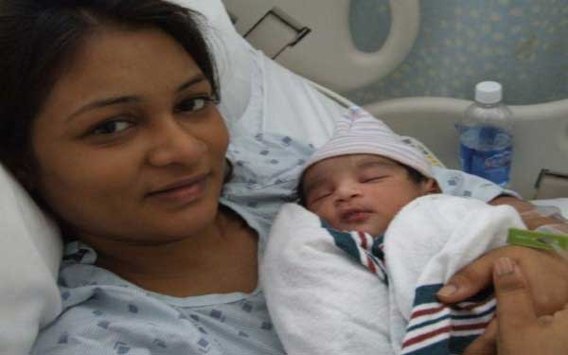
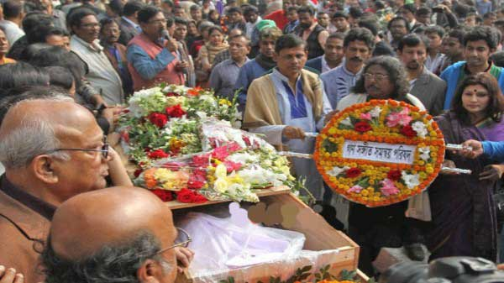
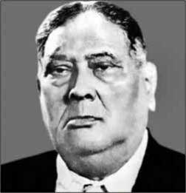
শব্দার্থ
জন্ম শব্দটির ‘ন্ম’-এই যুক্তাক্ষর ভেঙে ‘ন’ ও ‘ম’ আলাদা করা হয়েছে।
জনম =
মুদব =
বুজব, বন্ধ করব।
সার্থক =
সফল

Slide 12
একক কাজ
সার্থক, জনম, মুদব প্রতিটি শব্দ দিয়ে ২টি করে বাক্য গঠন কর।

Slide 13
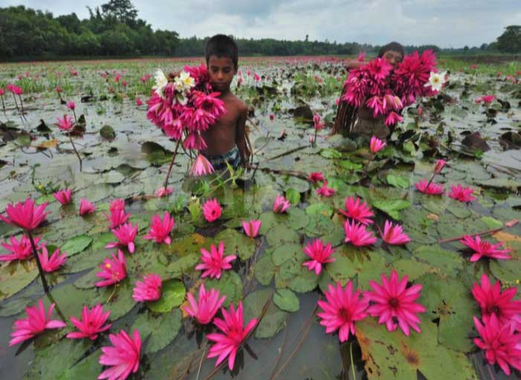
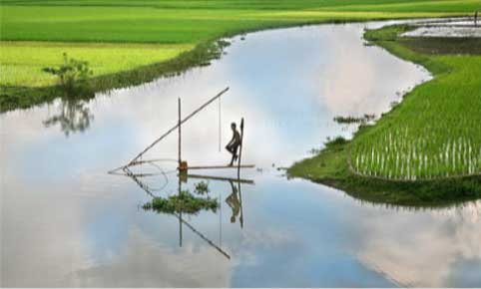
সার্থক জনম আমার জন্মেছি এই দেশে।
সার্থক জনম, মা গো, তোমায় ভালোবেসে।

Slide 14
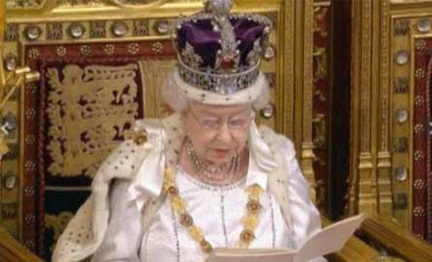
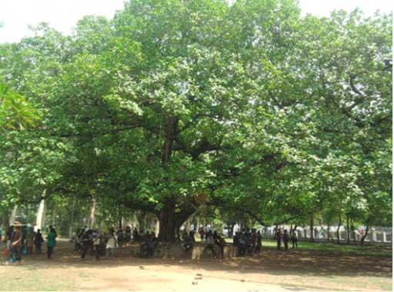
জানি নে তোর ধনরতন আছে কি না রানির মতন,
শুধু জানি আমার অঙ্গ জুড়ায় তোমার ছায়ায় এসে।।

Slide 15
জোড়ায় কাজ
ধন সম্পদের চেয়ে কবির কাছে
বাংলার স্নিগ্ধ শ্যামল ছায়া
বেশি গুরুত্বপূর্ণ কেন?

Slide 16
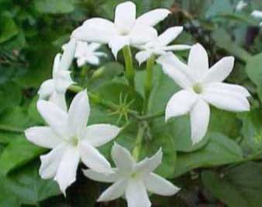
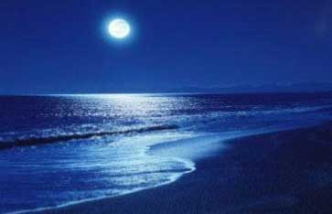
কোন বনেতে জানি নে ফুল গন্ধে এমন করে আকুল,
কোন্ গগনে ওঠে রে চাঁদ এমন হাসি হেসে।।

Slide 17
দলগত কাজ
জন্মভূমির কোন কোন সৌন্দর্য তোমাদের
আকৃষ্ট করে এবং কিভাবে - তা দলে
আলোচনা করে লিখ।

Slide 18
মূল্যায়ন
* কবির অঙ্গ জুড়ায় কিসে?
* কবির জন্ম সার্থক কেন?
* কবির শেষ ইচ্ছা কী? বর্ণনা কর।
* কবি তাঁর জন্মভূমিকে ‘মা’ বলে সম্বোধন করেছেন কেন?

Slide 19
বাড়ির কাজ
জন্মভূমি কবিতার আলোকে কবির দেশপ্রেম বিশ্লেষণ কর।

Slide 20
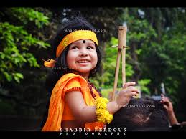
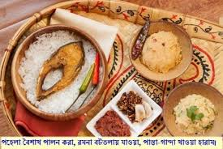
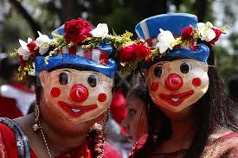
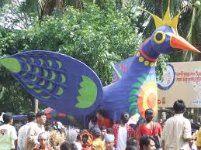
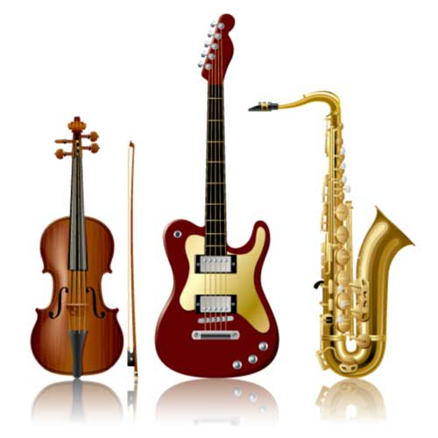
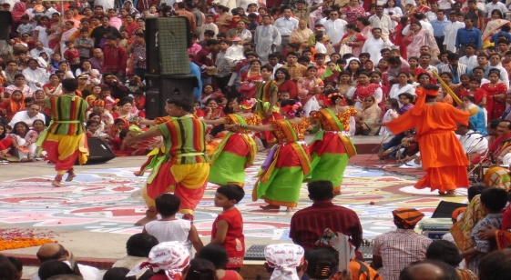
ধন্যবাদ

